Slide 1

Velkommen til ordinær generalforsamling for Gauerslund IF Fodbold d. 26/2-2024 kl. 19.30

Slide 2
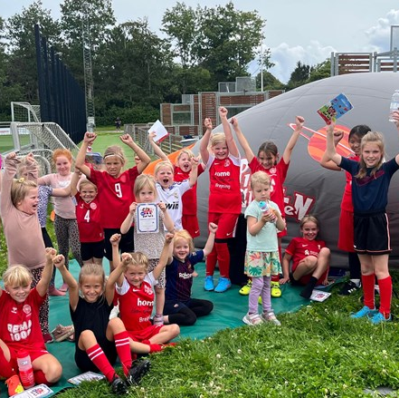
Dagsorden:
Valg af dirigent og referent
Formandens beretning
Regnskabsfremlæggelse
Orientering om kommende kontingentsatser
Budget fremlæggelse for kommende år
Indkommende forslag
Valg af bestyrelsesmedlemmer
Valg af 2 suppleanter til bestyrelsen
Valg af 1 revisor
Valg af 1 revisor suppleant
Eventuelt.

Slide 3
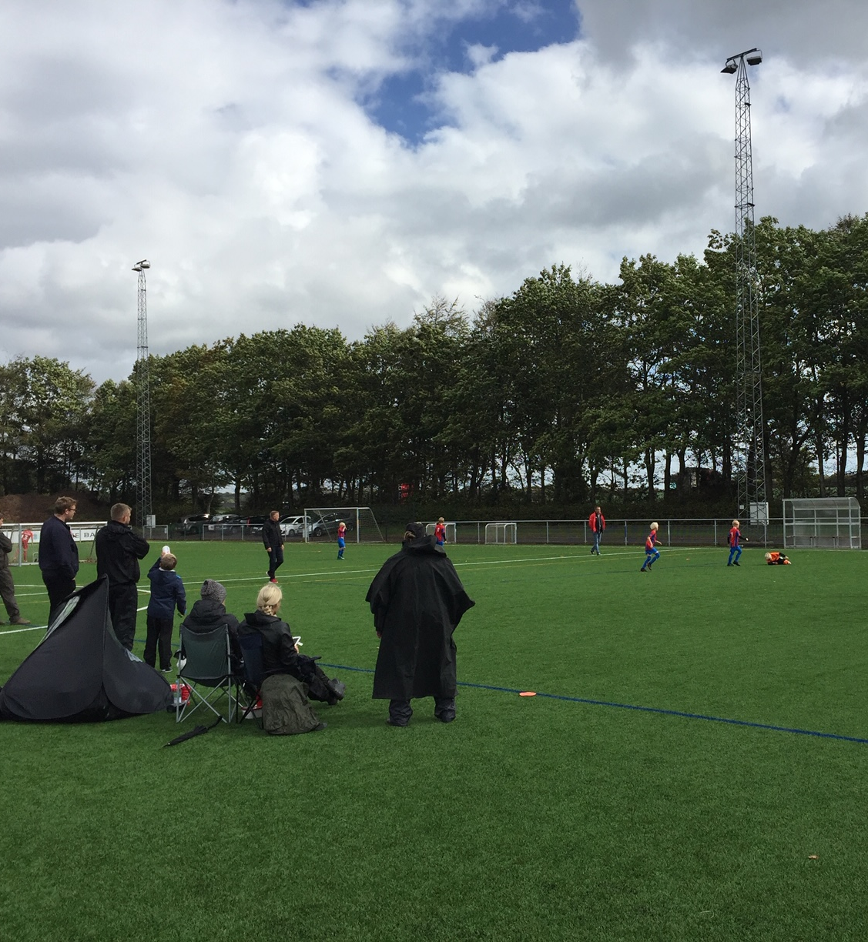
Valg af dirigent og referent
Bestyrelsen forslår til dirigent:
Bjarne Andersen (Valgt)
Bestyrelsen forslår til referent:
Torben Øllegaard Sørensen (Valgt)

Slide 4
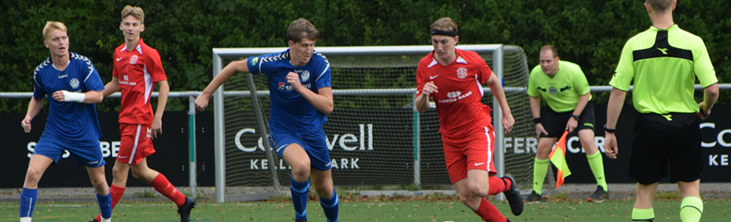
Formandens beretning
Generelt
Aktivitetsnyheder
Frivillighed
Samarbejde med GIC
Klubsamarbejde med VB
Visionen og missionen for det fremtidige GIF Fodbold

Slide 5
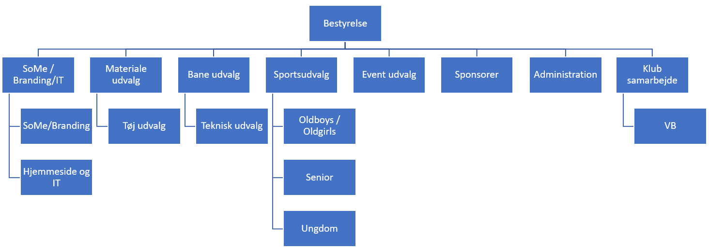
Generelt
Et aktivt år for bestyrelsen og dens udvalg, men vi vil mere!
Vi har nu med sammenlægningen med Gauerslund Oldboys alle fodbold kræfter under samme tag. Giver en dejlig sammenhængskraft!
Et skifte i klubsamarbejde – vi er glade for at kunne melde os ind lokalt igen i Vejle Boldklub.

Slide 6

Aktivitetsnyheder!
Første-gangs aktiviteter:
  Gauer CUP afholdt for første gang. 92 deltagende hold.
  Efterårscamp med 3 dages fodbold og sjov i efterårsferien.
Succesfuld pigeraket med 24 deltagende piger.
Fodboldskole traditionen tro slår rekord med 253 glade børn og unge.

Slide 7
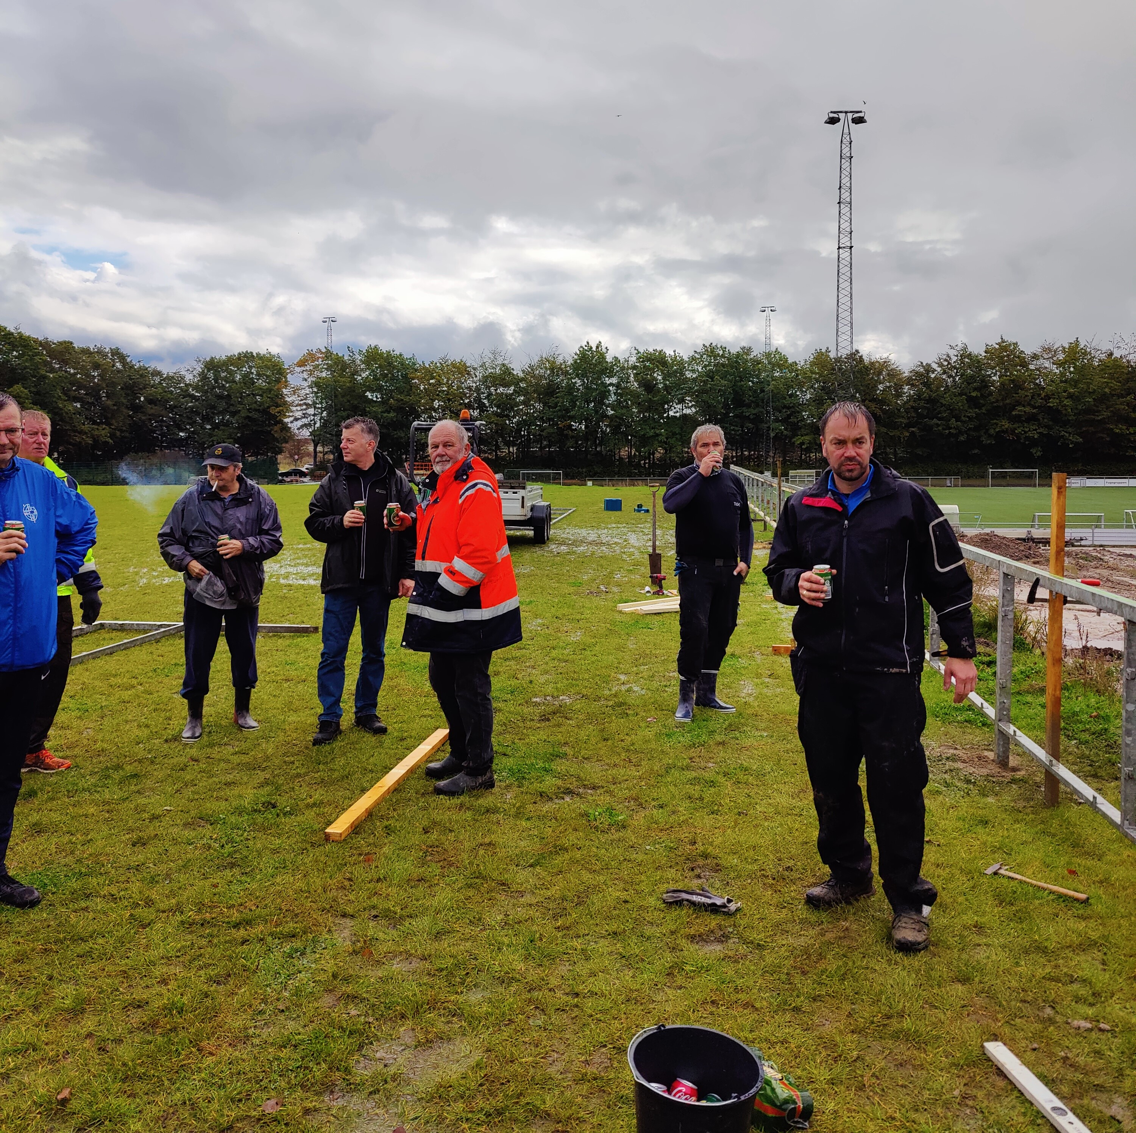
Frivillighed
Curlingholdet – still going strong!
  Renhold af udearealer.
  Nye net i mål.
  Oprydning i boldrum.
  Forbedring af boldrum.

Slide 8
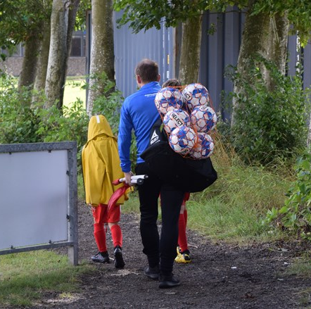
Frivillighed
Dags dato har vi:
112 trænere
21 årgange
654 spillere

Slide 9
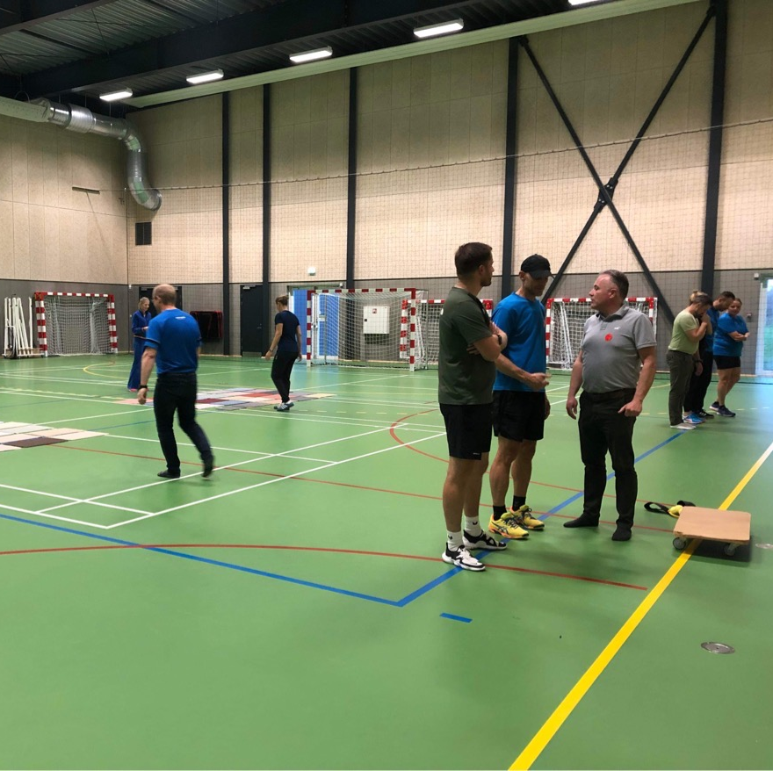
Samarbejde med GIC
Stærk medspiller gennem repræsentantskabet
Stor ros til alle årgange for at bruge cafeen aktivt. Fællesspisning er et hit!

Slide 10
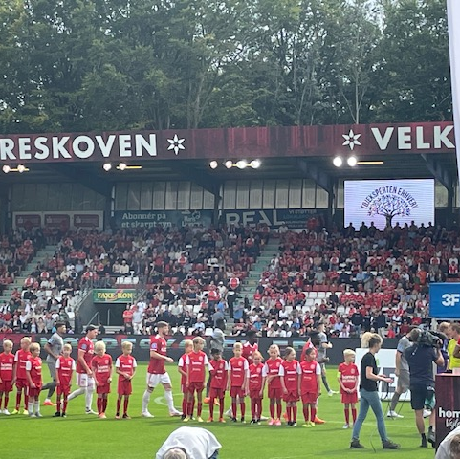
Klubsamarbejde
Siden august 2023 samarbejde med VB
3 drenge på U13 (flyttet fra Gauerslund)
ATK+
  U12: 3 spillere
  U11: 4 spillere
  U10: 4 spillere
Indløbsbørn, bolddrenge og gratis billetter til Superliga kampe. VB-spillere som trænere m.m.

Slide 11

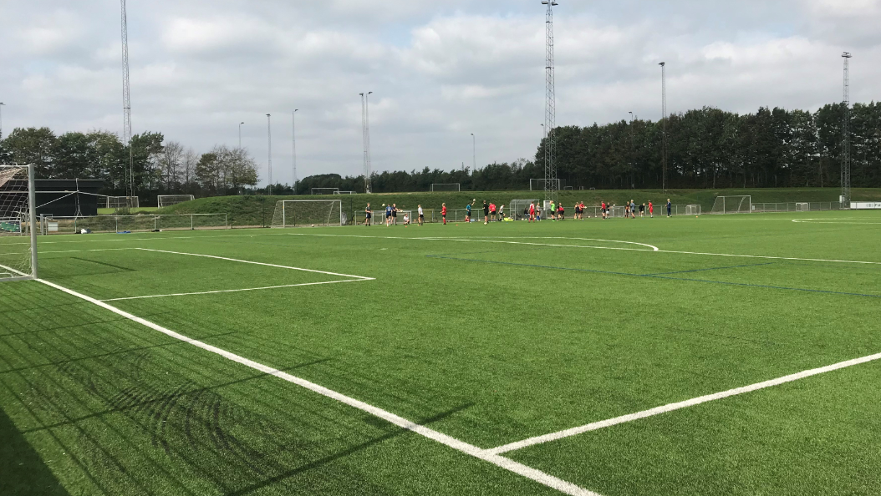
vision
Gauerslund IF Fodbold vil være den fedeste breddeklub!
Det skal være nemt, sjovt og givende at være frivillig i klubben.
Vi vil skabe fællesskab og sammenhold på tværs af årgange for spillere, forældre og frivillige.
Vi vil have en klub med tydelige værdier.

Slide 12
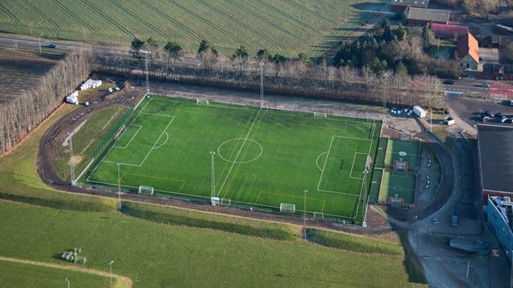
Mission
Vi vil være en aktiv klub med fælles aktiviteter, der danner rammer for stolte traditioner.
Vi vil dyrke det gode kammeratskab med plads til alle.
Vi vil have stærke rammer til vores aktiviteter.
Vi vil være en stærk medspiller i GIC og lokalområdet.
Vi vil have et stærkt træner miljø.
Vi vil Tilbyde trænere og frivillige mulighed for personlig udvikling enten gennem kurser eller via ansvarsområder i klubben.

Slide 13
Gif værdier
Vi er ordentlige og respektfulde.
Vi har et forpligtende fællesskab.
Vi går på banen for at alle skal have en sjov og god oplevelse.

Slide 14
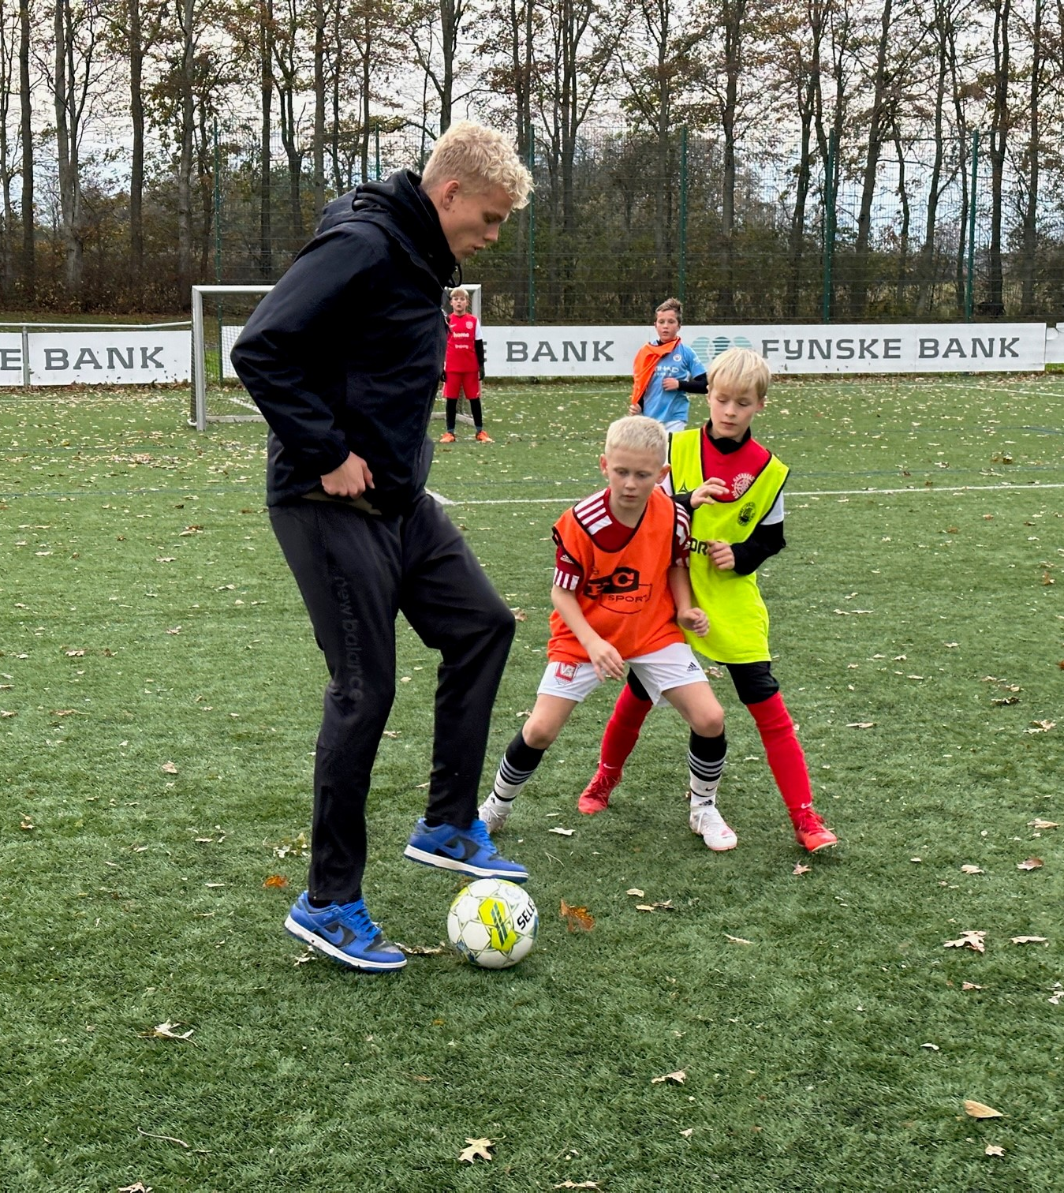
Orientering om kontingent satser
(halvårligt)
U5-U7 | 500,-
U8-U10 | 600,-
U11-U13 | 750,-
U14-U19 | 850,-
Old girls og kvinder | 500,-
Old boys +32 | 500,-
Old boys +45 | 375,-
Old boys +65 | 250,-
Herre senior | 1050,-

Slide 15
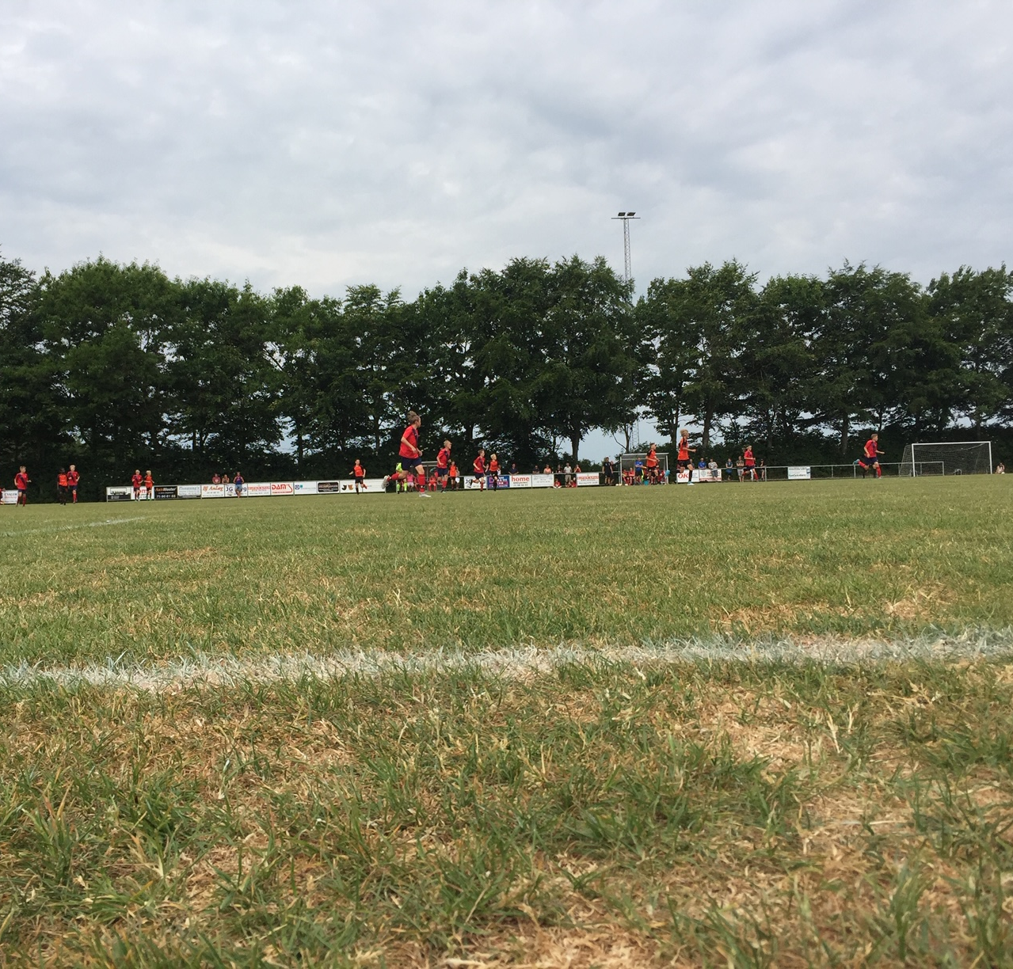
Valg af bestyrelsesmedlemmer
2 år
Lige år:
Bestyrelsesmedlem på valg:
Thomas Stengaard (ønsker ikke genvalg)
Nyt bestyrelsesmedlem Benjamin Troskie
Bestyrelsesmedlem på valg:
Jesper Kvistgaard Christiansen (ønsker genvalg)

Slide 16
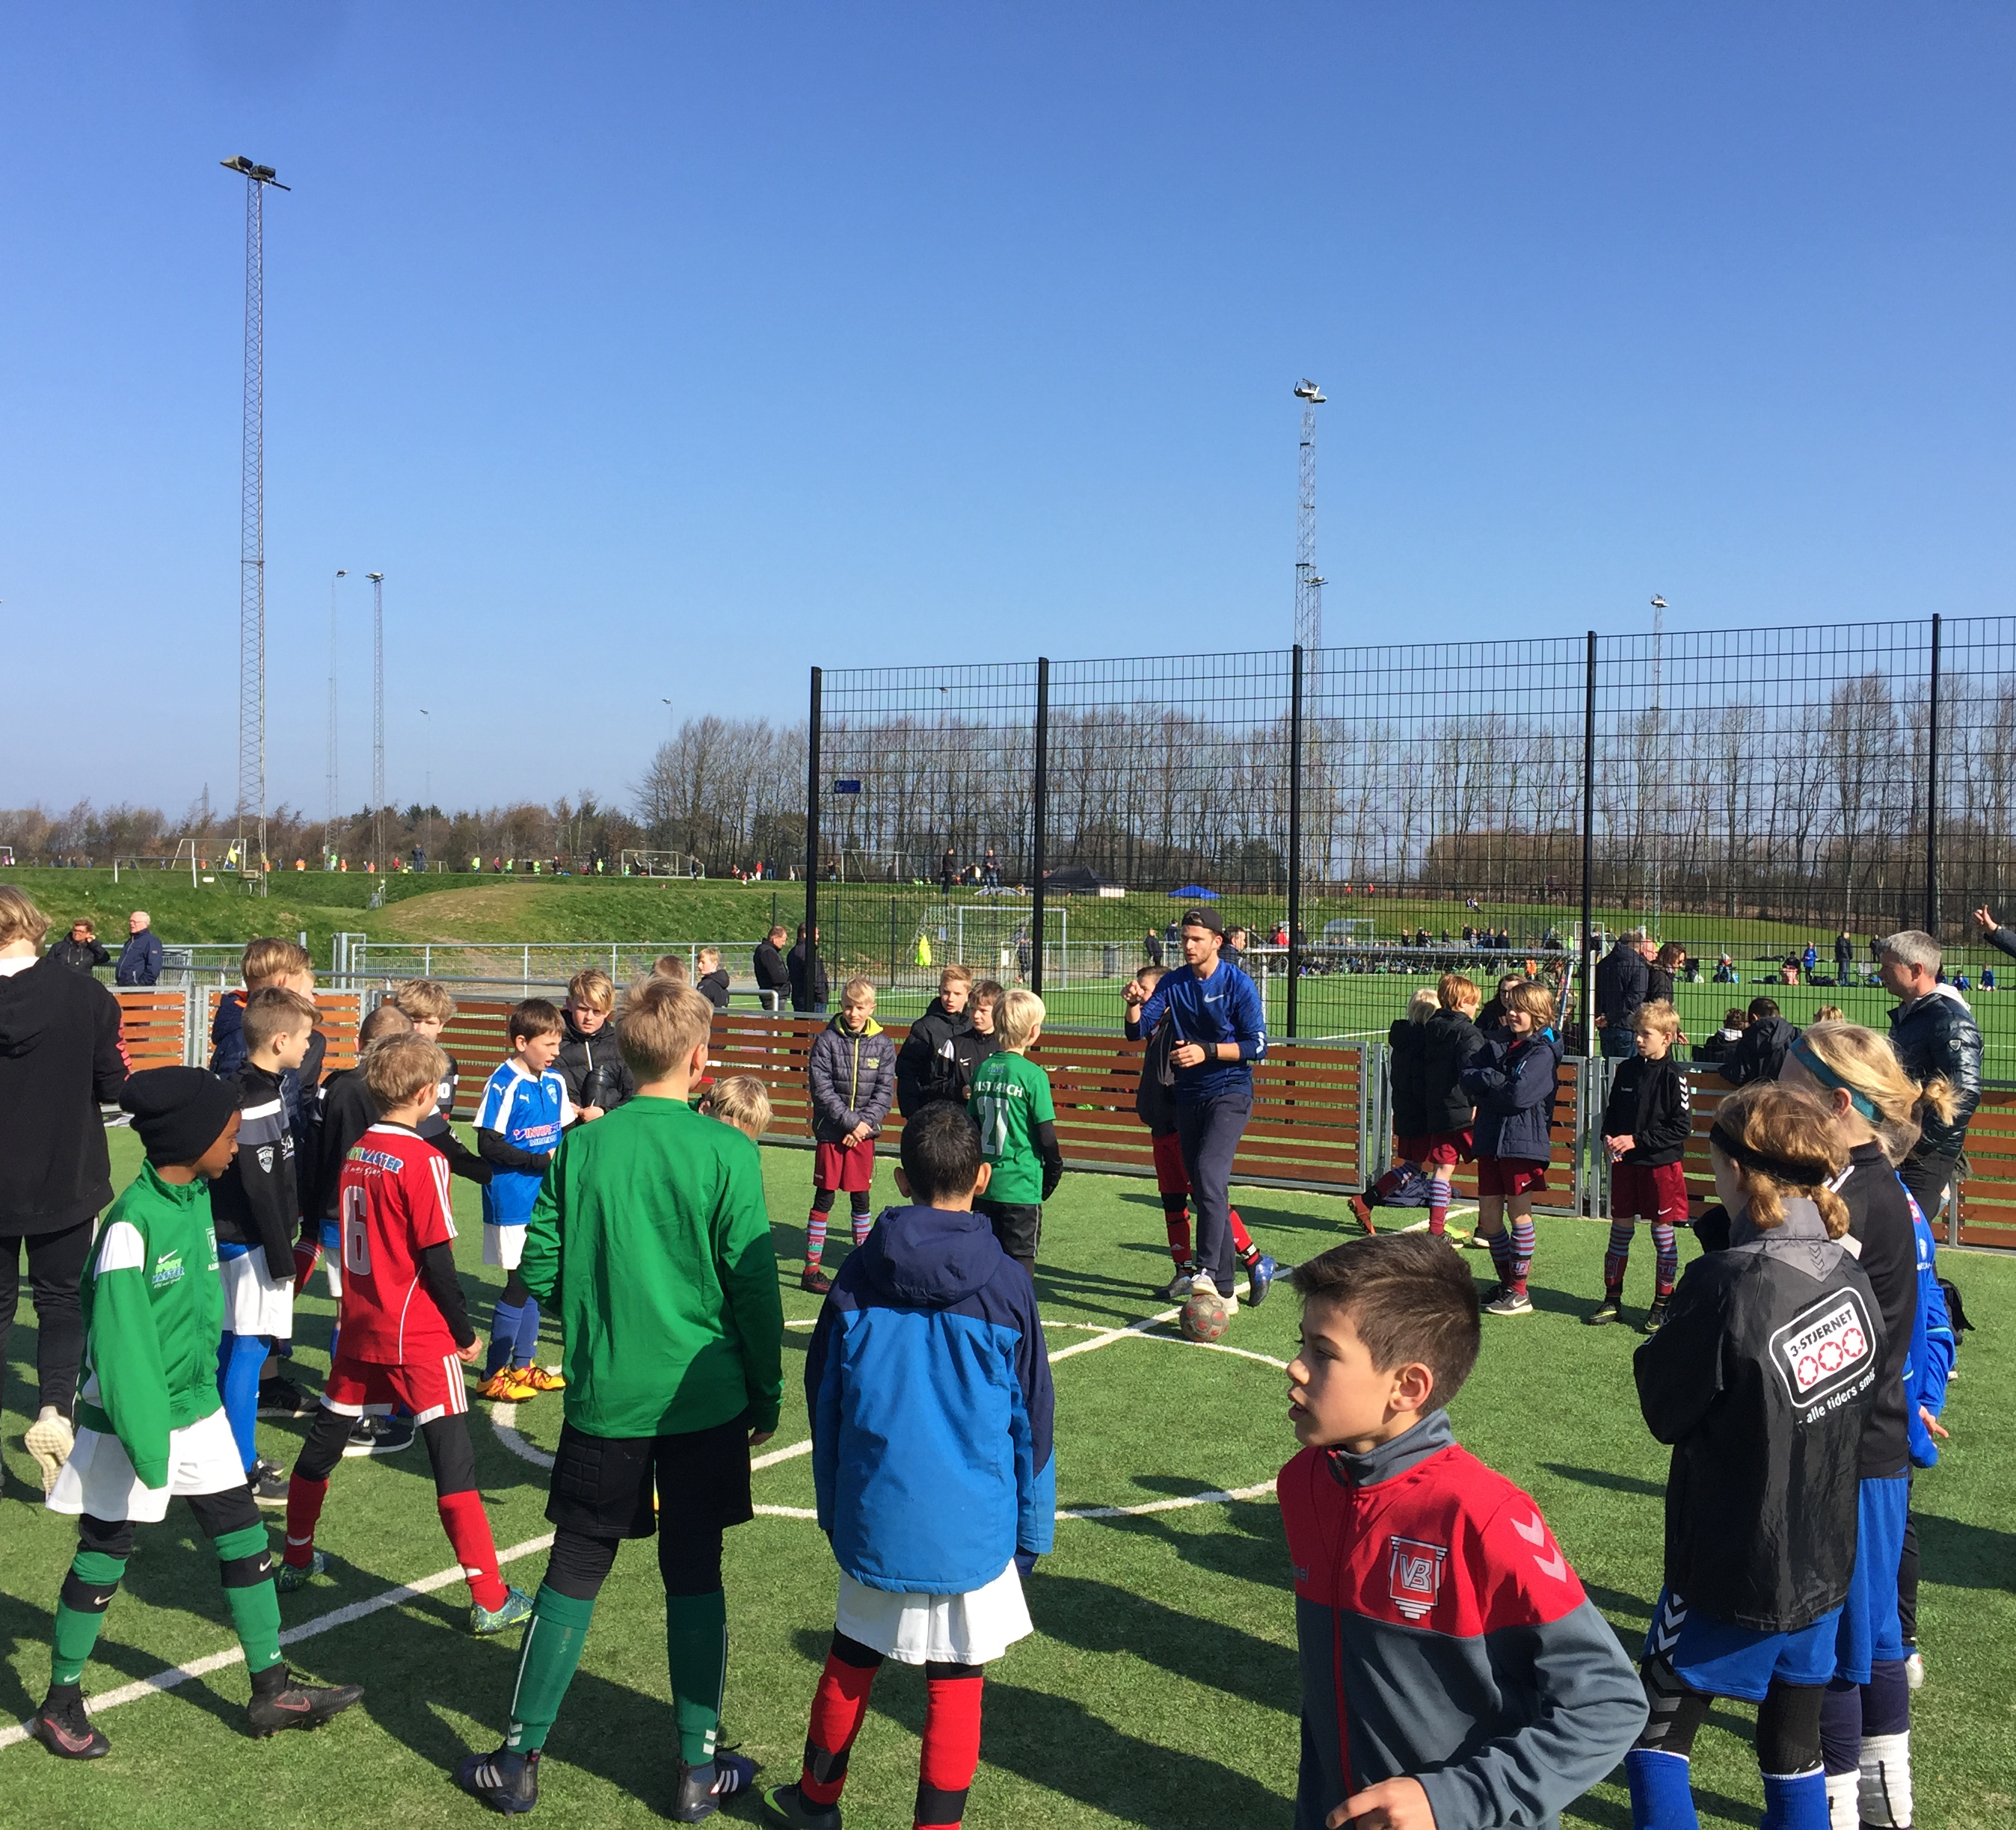
Valg af suppleanter – 1 år
Torben Øllegaard Sørensen
(ønsker ikke genvalg)
Ny Suppleant Daniel Lauersen
Annemette Holm Kjeldsen
(ønsker ikke genvalg)
Ny Suppleant Martin Kjeldsen

Slide 17
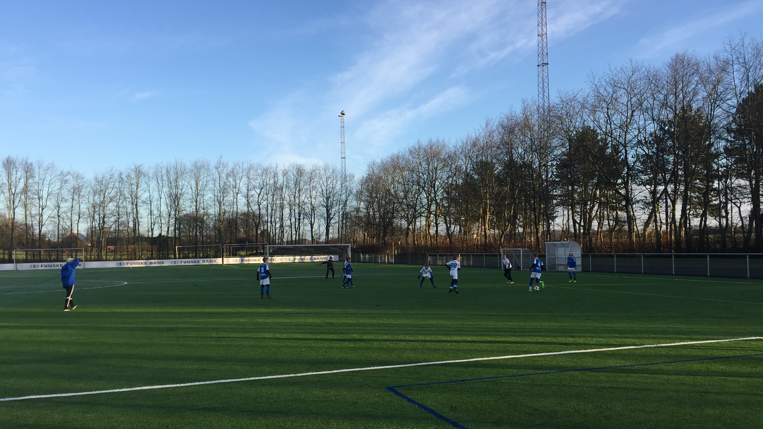
Valg af revisor – 1 år
Bestyrelsen foreslår:
Dan Skjerning

Slide 18
Valg af revisor suppleant – 1 år
Bestyrelsen foreslår:
Anja Krogsgaard Andersen

Slide 19
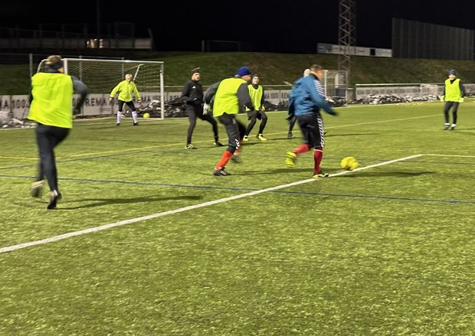
Eventuelt:
Uddeling af Årets Giffer pris
Uddeling af Årets Træner pris

Slide 20
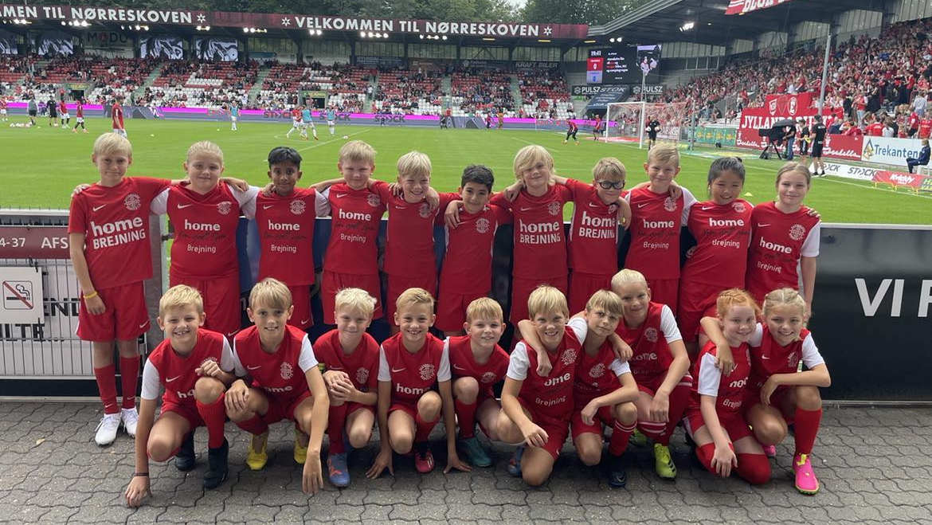
Tak for denne gang

